Slide 1
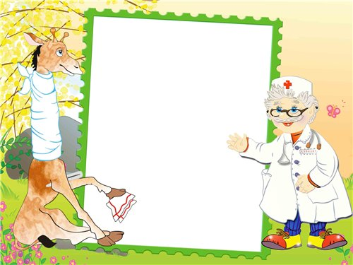
Детско – взрослый образовательный Проект «Осторожно, дети гриппу » Автор: Герасько Татьяна Викторовна Тема: «Осторожно, дети грипп»

Slide 2
Образовательная область: «здоровье», «охрана здоровье и формирование культуры здоровье» Вид проекта: информационно – практический Участники проекта: воспитатели- Герасько Т.В, Тараканова Е.В, младший воспитатель Семенова А.Н.мед.сестра Негреенко Г.Н. дети и их родители средней группы №1 Актуальность: Сан – Эпидемиологическая служба Российской Федерации предупреждает об эпидемии гриппом. Не допустить массовое заболевание детей гриппом. Цель проекта: 1.Установить сотрудничества детского сада и семьи по проблеме укрепления здоровья детей. 2.Формировать знания о сохранении и укреплении здоровья. 3.Свести до минимума риск заболевания детей гриппом.

Slide 3
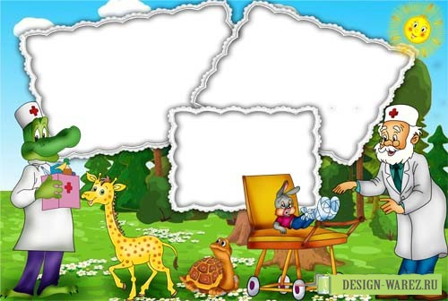
Задачи проекта: Образовательные :
Задачи проекта:
1.Обогатить детей
знаниями о здоровье. 2.Дать элементарные знание, что такое грипп.

Slide 4
Воспитательные: 1.Формировать у детей потребность к здоровому образу жизни. 2.Воспитывать у детей стремление быть здоровым. 3.Воспитывать коммуникативные навыки в контакте со сверстниками и взрослыми. Развивающие: 1.Развивать и совершенствовать двигательные умение и навыки детей. 2.Развивать волевые качества. 3.Развивать экологическое мышление и творческое воображение в процессе проектной деятельности детей. 4.Обогащать словарь детей за счет обозначения в речи свойств и качеств лука, чеснока, (вкус, цвет, величина) Участники проекта: дети и воспитатели, родители средней группы №1 медицинский работник. Продолжительность выполнения проекта: кратко - временный.

Slide 5
Основные направление реализации проекта: *Домашнее задание для детей родителей изготовление «Целебную подвеску»- (из киндера и чеснока) *Беседа с детьми «Что такое грипп» *Оформление тематической выставке в книжном уголке «Не болей-ка» *Чтение «Прививка» *Консультации для родителей «Скажем гриппу нет!» *Создание зеленой аптеки *Экспериментирование «Выращивание лука» *Анкетирование и тестирование родителей «Можно ли ваш образ назвать здоровым» *Закаливающие мероприятия - босохождение по массажным коврикам и мокрым солевым дорожкам. *Диаграмма заболеваемости гриппом детей *Игра «Айболит в гостях и детей» Предполагаемый результат: В процессе усвоения материала по данной проблеме дети должны научиться: * Иметь элементарные знания о здоровье. *Иметь представление о здоровом образе жизни *Знать приемы по профилактике гриппа.

Slide 6
Выполнение проекта Игровая деятельность Дидактические игры: «Хорошо-плохо», «Да-нет»Сюжетно ролевая игра «Аптека» Познавательное развитие Чтение «Прививка», «Чиполино». Вечер загадок про полезные продукты. Встреча с доктором Айболитом. Речевое развитие Разучивание пословиц про здоровье. Разыгрывание диалога «Буратино заболел» Продуктивная деятельность Посадка лука, чеснока. Экспериментирование с лукам Физическое развитие Массаж, пробуждающая гимнастика, босохождение по массажным коврикам, подвижные игры Театрализованная деятельность Кукольный спектакль « Хрюша заболел» Работа с родителями Папки- передвижки «Что такое грипп»,тестирование анкетирование «Можно ли ваш образ назвать здоровым».Беседа о важности темы.

